Slide 1
KOMPLIKASI PERSALINAN

Slide 2
Komplikasi Persalinan adalah kondisi dimana nyawa ibu dan atau bayi yang dikandung terancam yang disebabkan oleh gangguan lansung saat persalinan

Slide 3
Etiologi dan Faktor Resiko yang berhubungan dengan komplikasi persalinan (Asessment Safe Motherhood)
Derajat Kesehatan ibu rendah & kurangnya kesiapan untuk hamil
Pemeriksaan kehamilan yang diperoleh kurang
Pertolongan persalinan & perawatan pada masa setelah persalinan dini masih kurang
Kualitas pelayanan antenatal masih rendah dan dukun bayi belum sepenuhnya mampu melaksanakan deteksi drisiko tinggi sedini mungkin
Belum semua RS kabupaten sebagai tempat rujukan dari puskesmas mempunyai peralatan yang cukup untuk melaksanakan fungi obstetric esensial

Slide 4
Faktor penyebab lain
Riwayat medis & pembedahan
Riwayat Obstetrik
Riwayat ginekologi
Usia

Slide 5
Riwayat medis & pembedahan
Riwayat medis atau penyakit yang dimiliki ibu sangat berpengaruh pada janin yang dikandungnya
Riwayat SSTP ( Sectio Sesaria Transperitional Profunda)

Slide 6
Riwayat Obstetrik
Riwayat perdarahan hebat
Riwayat melahirkan premature
Riwayat plasenta previa
Riwayat solusio plasenta

Slide 7
Bentuk / jenis jenis komplikasi persalinan
Komplikasi persalinan Kala I&II
DISTOSIA KELAINAN PRESENTASI & POSISI ( MAL POSISI)
DISTOSIA KARENA KELAINAN HIS
DISTOSIA KARENA KELAINAN ALAT KANDUNGAN
DISTOSIA KARENA KELAINAN JANIN
Komplikasi Persalinan Kala III & IV
PERDARAHAN POST PARTUM :
ATONIA UTERI
RETENSIO PLASENTA
REST PLASENTA
ROBEKA JALAN LAHIR
KELAIANNAN PROSES PEMBEKUAN DARAH

Slide 8
GAWAT JANIN Gawat janin adalah keadaan/reaksi ketika janin tidak memperoleh oksigen yang cukup. Gawat janin dapat diketahui dari tanda-tanda : 1. Frekwensi bunyi jantung janin kurang dari 120x/menit atau lebih dari 160x/menit. 2. Berkurangnya gerakan janin (janin normal bergerak lebih dari 10x/hari). 3. Adanya air ketuban bercampur mekonium, warna kehijauan (jika bayi lahir dengan letak kepala)

Slide 9
Cara Mencegah Terjadinya Gawat Janin:
1. Gunakan partograf untuk memantau persalinan
2. Anjurkan ibu sering berganti posisi selama persalinan. ibu hamil yang berbaring terlentang dapat megurangi aliran darah ke rahimnya.
Cara Mengidentifikasi Gawat Janin dalam Persalinan:
Periksa frekwensi bunyi jantung janin setiap 30 menit pada kala I dan setiap 15 menit setelah pembukaan lengkap
Periksa ada atau tidaknya air ketuban bercampur mekonium (warna keijauan).

Slide 10
Penanganan
Tingkatkan oksigen pada janin dengan cara:
- Mintalah pada ibu untuk mengubah posisi
tidurnya;
- berikan cairan kepada ibu secara
oral atau IV;
- berikan oksigen
Periksa kembali Denyut jantung janin.
Bila frekwensi bunyi jantung janin masih tidak
normal maka dirujuk;
- bila merujuk tidak
mungkin,siap-siap untuk menolong
BBL dengan asfiksia.

Slide 11
DISTOSIA KELAINAN PRESENTASI & POSISI ( MAL POSISI)
Malposisi adalah kepala janin relatif terhadap pelvis degan oksiput sebagai titik referensi, atau malposisi merupakan abnormal dari vertek kepala janin (dengan ubun-ubun kecil sebagai penanda) terhadap panggul ibu. Dalam keadaan malposisi dapat terjadi partus macet atau partus lama

Slide 12
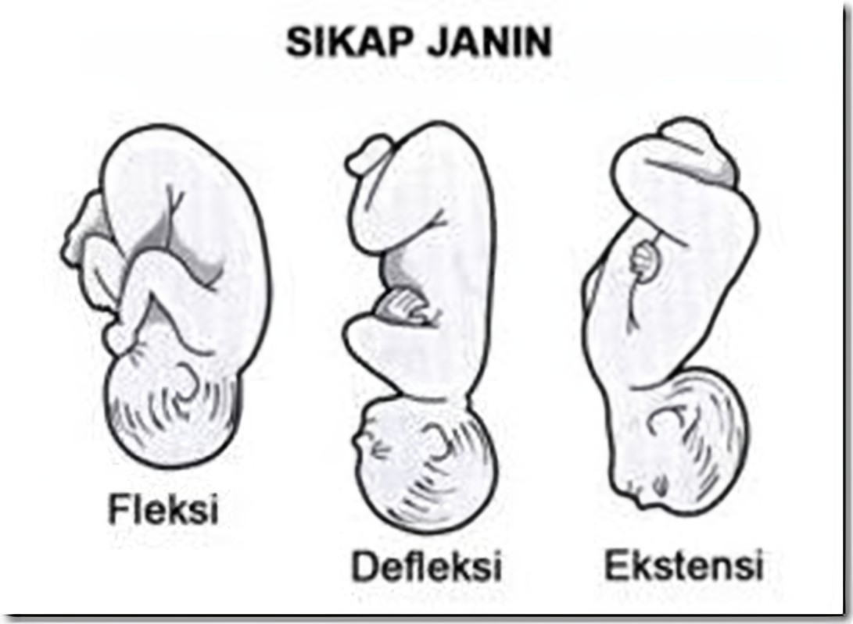

Slide 13
Hasil pemeriksaan untuk mendiagnosa malposisi:
a. Pemeriksaan abdominal: bagian terendah abdomen datar, bagian kecil janin teraba bagian anterior dan DJJ dibagian samping (flank)
b. Pemeriksaan vaginal: oksiput ke arah sakrum, sinsiput dianterior akan mudah teraba bila kepala defleksi
Posisi Oksiput Posterior Persalinan yang terganggu terjadi bila kepala janin tidak atau turun, dan pada persalinan dapat terjadi robekan perenium yang tidak teratur atau ekstensi dari episiotomi.

Slide 14
Etiologi
Diameter antero posterior biasanya pada panggul android
Segmen depan menyempit biasanya pada panggul android
Otot – otot dasar panggul yang lembek pada multipara Kepala janin kecil.

Slide 15
Presentasi puncak kepala
Pada persalinan normal, saat melewati jalan lahir kepala janin dalam keadaan fleksi, dalam keadaan tertentu fleksi tidak terjadi, sehingga ke defleksi.
Presentasi puncak kepala disebut juga presentasi sinsiput. Etiologi:
1) Kelainan Panggul
2) Anak kecil/mati
3) Kerusakan dasar panggu

Slide 16
Penanganan :
Usahakan lahir pervaginam karena kira kira 75% bisa lahir pervaginam karena kira-kira 75 % bisa lahir spontan.
Bila ada indikasi ditolong dengan vakum/forcep bisanya anak yang lahir didapat caput dengan Ubun Ubun Besar

Slide 17
Komplikasi
Ibu :
a) Robekan jalan lahir yang lebih luas
b) Partus lama
2) Anak Karena partus lama dan molase hebat sehingga mortalitas anak agak tinggi

Slide 18
Presetasi dahi
Presentasi dahi adalah posisi kepala antara fleksi dan defleksi, sehingga dahi merupakan bagian teredah.
Posisi ini biasanya akan berubah menjadi letak muka atau belakang kepala.
Kepala menusuk panggul dengan dahi melintang/miring pada waktu putar paksi dalam, dahi memutar kedepan dan berada di bawah alkus pubis, kemudian terjadi fleksi sehingga belakang kepala terlahir melewati perineum lalu terjadi defleksi sehingga lahirlah dagu

Slide 19
Etiologi :
Panggul sempit
Janin besar
Multiparitas
Kelainan janin
Kematian janin intra uterin

Slide 20
Penanganan :
Persentase dahi dengan ukuran panggul dan janin yang normal, tidak dapat lahir spontan pervaginam, jadi lakukan SC.
2. Komplikasi :
-Pada Ibu Partus lama dan lebat sulit, bisa terjadi robekan yang hebat dan ruptur uteri
-Pada Anak Mortalitas janin tinggi

